Slide 1

TRABAJO COLABORATIVO:
MARIO ALSIDES VÁSQUEZ CRUZ
MANUEL ANTONIO CHICAS VILLEDA
CHRISTIAN ANTONIO GUEVARA
LUIS ANGEL RAMÍREZ BENÍTEZ
ESCUELA ESPECIALIZADA EN ITCA FEPADE

Slide 2
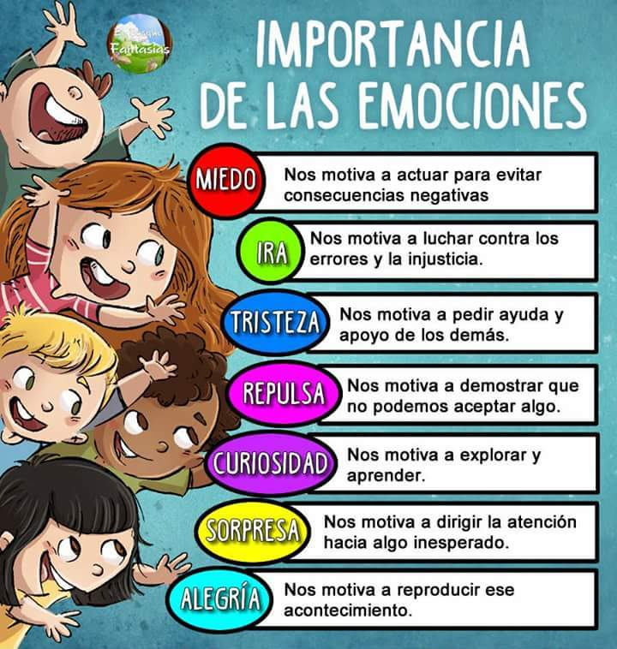
IMPORTANCIA DE LAS EMOCIONES

Slide 3
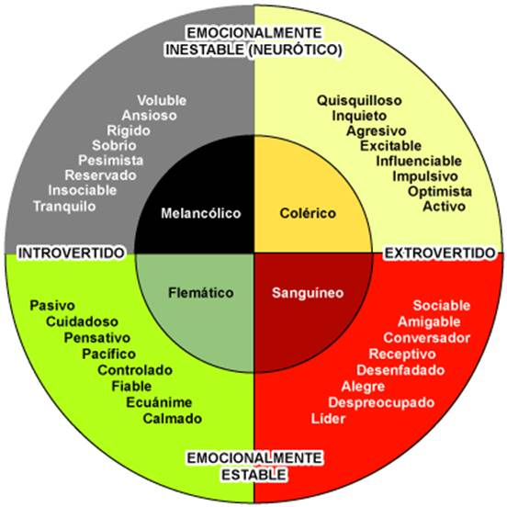
TIPO DE CARACTERES

Slide 4
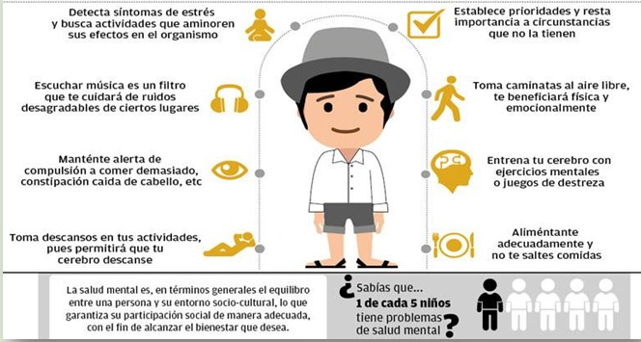
TIPS PARA CUIDAR LA SALUD MENTAL

Slide 5
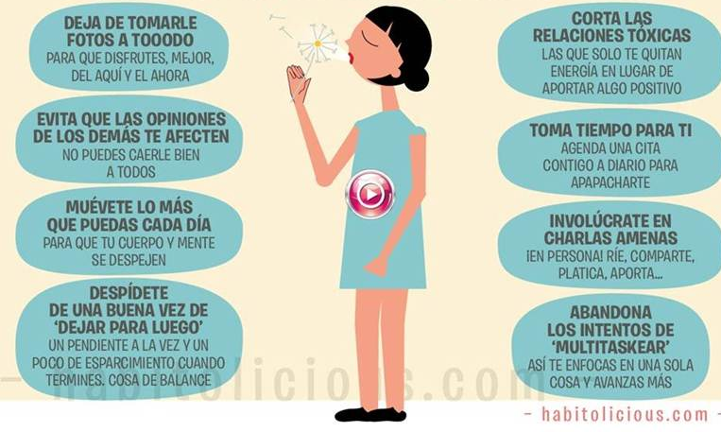
8 HABITOS PARA CUIDAR TU SALUD MENTAL

Slide 6
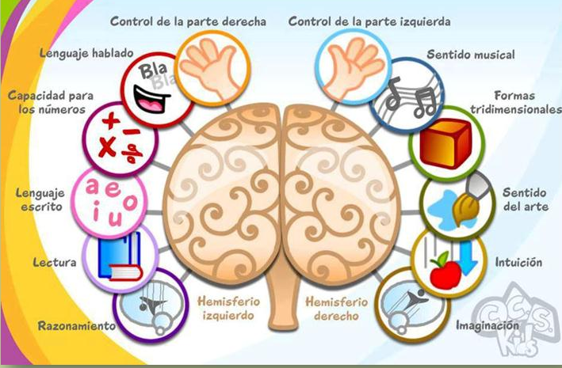
FUNCIONES DEL CEREBRO

Slide 7
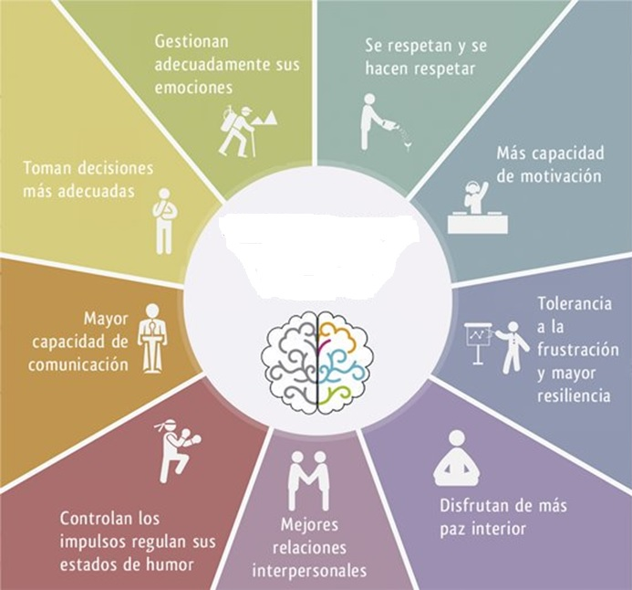
PERSONAS EMOCIONALMENTE INTELIGENTES

Slide 8
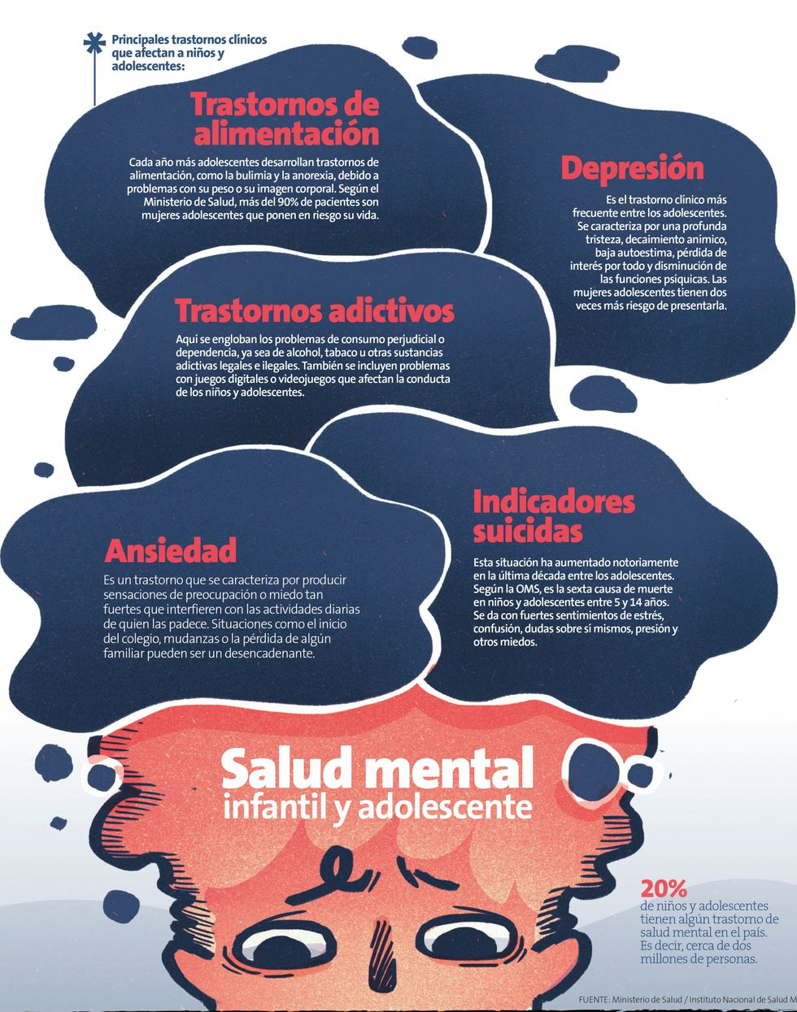
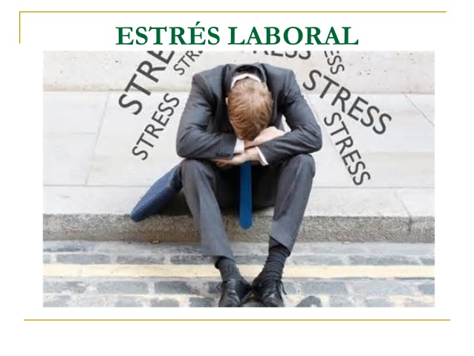
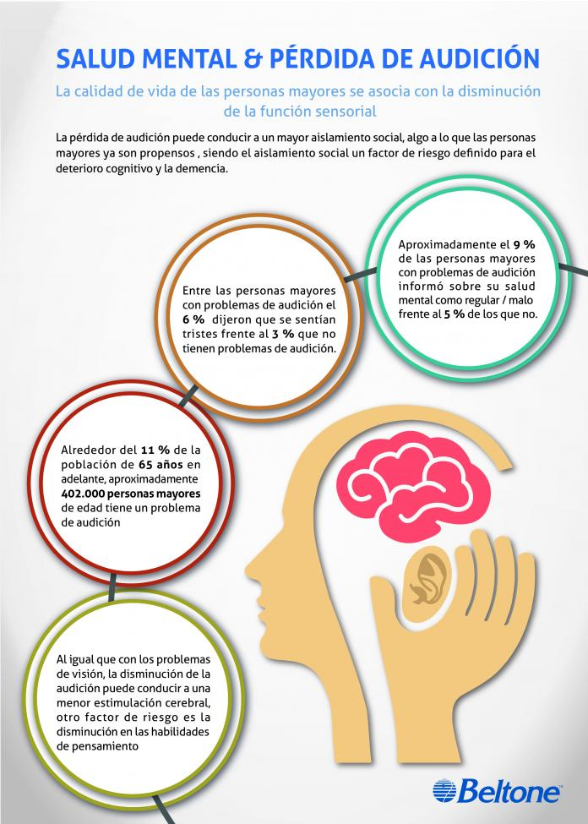
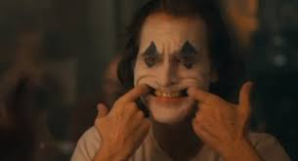
Problemas asociados de la salud mental

Slide 9


